Slide 1
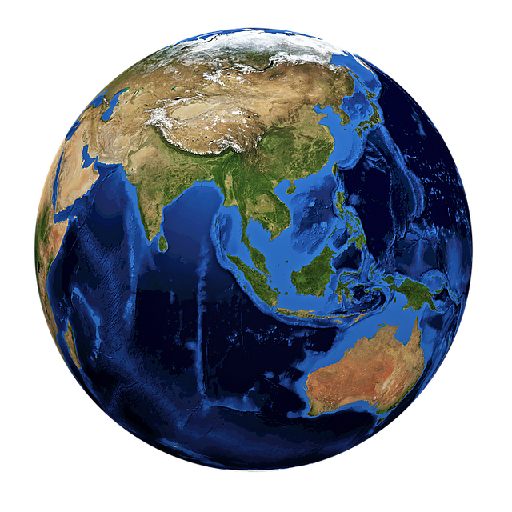
פָּרָשַׁת בְּרֵאשִׁית
בס"ד

Slide 2
בְּרִיאַת הָעוֹלָם

Slide 3
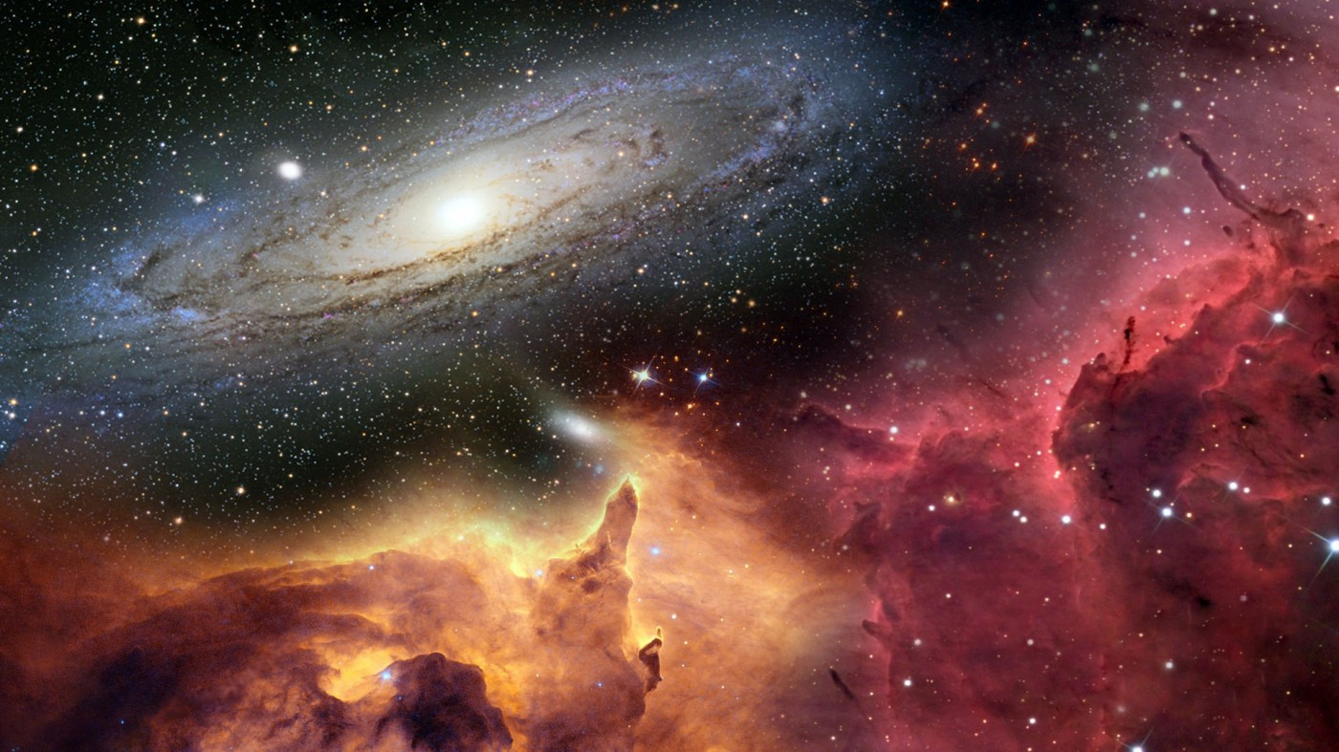
"בְּרֵאשִׁית בָּרָא אֱלֹקִים
אֵת הַשָּׁמַיִם וְאֵת הָאָרֶץ.
וְהָאָרֶץ הָיְתָה תֹהוּ וָבֹהוּ וְחֹשֶׁךְ עַל פְּנֵי תְהוֹם
וְרוּחַ אֱלֹהִים מְרַחֶפֶת
עַל פְּנֵי הַמָּיִם."
לִפְנֵי שֶׁה' בָּרָא אֶת הָעוֹלָם
הוּא הָיָה לְבַד. אֲפִלּוּ מַלְאָכִים לֹא הָיוּ.
בַּהַתְחָלָה ה' בָּרָא מַיִם, אֲוִיר, אֲדָמָה וְאֵשׁ.
רַק רוּחַ ה' - כִּסֵּא הַכָּבוֹד רִחֵף
(עָף כְּמוֹ צִפּוֹר) מֵעַל הַמַּיִם הָעֲמֻקִּים.

Slide 4

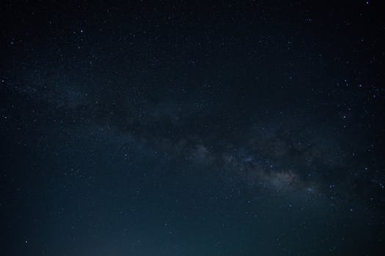
"וַיֹּאמֶר אֱלֹקִים
יְהִי אוֹר וַיְהִי אוֹר.
וַיַּרְא אֱלֹקִים אֶת הָאוֹר
כִּי טוֹב וַיַּבְדֵּל אֱלֹקִים
בֵּין הָאוֹר וּבֵין הַחֹשֶׁךְ."
יוֹם רִאשׁוֹן
יוֹם
בַּיּוֹם הָרִאשׁוֹן ה' בָּרָא אוֹר מְיֻחָד.
הָאוֹר וְהַחֹשֶׁךְ הָיוּ בַּהַתְחָלָה מְעֻרְבָּבִים בְּיַחַד.
ה' חִלֵּק שֶׁהָאוֹר יִהְיֶה בַּיּוֹם
וְהַחֹשֶׁךְ בַּלַּיְלָה.
לָאוֹר קָרָא יוֹם וְלַחֹשֶׁךְ לַיְלָה.
לַיְלָה

Slide 5

"וַיֹּאמֶר אֱלֹקִים
יְהִי רָקִיעַ בְּתוֹךְ הַמָּיִם
וִיהִי מַבְדִּיל בֵּין מַיִם לָמָיִם. וַיִּקְרָא אֱלֹקִים
לָרָקִיעַ שָׁמָיִם."
יוֹם שֵׁנִי
שָׁמַיִם
בַּהַתְחָלָה כָּל הַמַּיִם הָיוּ בְּמָקוֹם אֶחָד. הַכֹּל הָיָה עַל הָאֲדָמָה
וְלָכֵן הָיוּ מְאֹד עֲמֻקִּים.
ה' חִלֵּק אֶת הַמַּיִם לְ-2:
מַיִם עֶלְיוֹנִים וּמַיִם תַּחְתּוֹנִים
וּבָאֶמְצַע תָּלָה אֶת הַשָּׁמַיִם.
בְּיוֹם שֵׁנִי ה' בָּרָא גַּם אֶת הַמַּלְאָכִים.

Slide 6
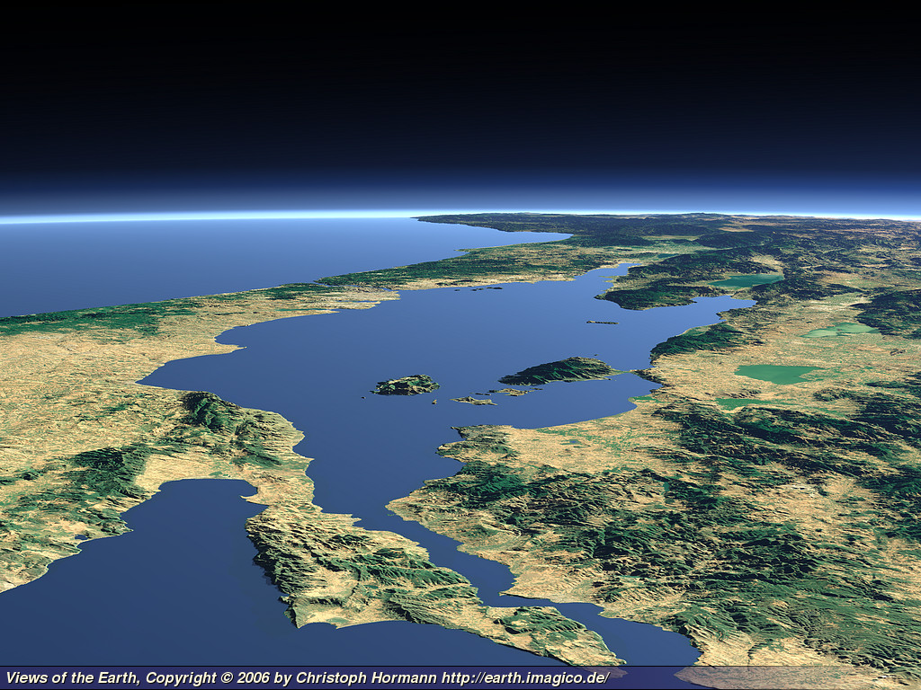
"וַיֹּאמֶר אֱלֹקִים יִקָּווּ הַמַּיִם מִתַּחַת הַשָּׁמַיִם אֶל מָקוֹם אֶחָד וְתֵרָאֶה הַיַּבָּשָׁה.
וַיִּקְרָא אֱלֹהִים לַיַּבָּשָׁה אֶרֶץ וּלְמִקְוֵה הַמַּיִם קָרָא יַמִּים".
יוֹם שְׁלִישִׁי
יָם
בִּתְחִלַּת יוֹם שְׁלִישִׁי ה' גָּמַר אֶת הַמְּלָאכָה שֶׁל הַיּוֹם הַשֵּׁנִי וְהִפְרִיד בֵּין הַיָּם וְהַיַּבָּשָׁה.
בַּיּוֹם הַשְּׁלִישִׁי ה' אָסַף אֶת כָּל הַמַּיִם שֶׁמִּתַּחַת לַשָּׁמַיִם לַמָּקוֹם שֶׁלָּהֶם – לַיָּם.
לַאֲדָמָה הַיְּבֵשָׁה קָרָא אֶרֶץ וְלַמָּקוֹם שֶׁהִתְאַסְּפוּ הַמַּיִם קָרָא יָמִים.
אֶרֶץ

Slide 7

"וַיֹּאמֶר אֱלֹקִים
תַּדְשֵׁא הָאָרֶץ
דֶּשֶׁא עֵשֶׂב מַזְרִיעַ זֶרַע
עֵץ פְּרִי עֹשֶׂה פְּרִי לְמִינוֹ אֲשֶׁר זַרְעוֹ בוֹ עַל הָאָרֶץ".
יוֹם שְׁלִישִׁי
ה' צִוָּה עַל הָאֲדָמָה שֶׁתּוֹצִיא גִּדּוּלִים שֶׁהַזֶּרַע שֶׁלָּהֶם מוֹצִיא אֶת הַמִּין שֶׁלָּהֶם, שֶׁכְּשֶׁמַּכְנִיסִים אוֹתָם לָאֲדָמָה וּמַשְׁקִים יוֹצֵא מֵהֶם אוֹתוֹ צֶמַח.
ה' צִוָּה שֶׁהָאָרֶץ תְּגַדֵּל עֵצִים שְׁמִי שֶׁיִּטְעַם אֶת הָעֵץ זֶה יִהְיֶה בְּטַעַם שֶׁל הַפְּרִי.
(אַךְ הָאֲדָמָה לֹא עָשְׂתָה כָּךְ וְנֶעֶנְשָׁה)

Slide 8
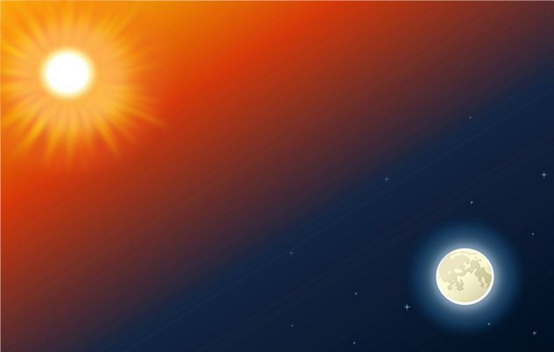
"וַיֹּאמֶר אֱלֹקִים
יְהִי מְאֹרֹת בִּרְקִיעַ הַשָּׁמַיִם לְהַבְדִּיל בֵּין הַיּוֹם וּבֵין הַלָּיְלָה וְהָיוּ לְאֹתֹת וּלְמוֹעֲדִים וּלְיָמִים וְשָׁנִים."
יוֹם רְבִיעִי
בַּיּוֹם הָרְבִיעִי ה' חִזֵּק אֶת הַשֶּׁמֶשׁ וְהַיָּרֵחַ וְתָלָה אוֹתָם בִּמְקוֹמָם.
יֵשׁ לָהֶם כַּמָּה תַּפְקִידִים:
1. לְהַבְדִּיל בֵּין הַיּוֹם וּבֵין הַלָּיְלָה – בַּיּוֹם מְאִירָה הַשֶּׁמֶשׁ וּבַלַּיְלָה הַיָּרֵחַ.
2. לְאוֹתוֹת – סִימָן לָעוֹלָם. כְּשֶׂה' רוֹצֶה לְהָבִיא עֹנֶשׁ לִפְעָמִים עוֹשֶׂה סִימָן
שֶׁחָסֵר מֵהָאוֹר שֶׁל הַשֶּׁמֶשׁ אוֹ שֶׁל הַיָּרֵחַ. הַסִּימָן הוּא רַק לְמִי שֶׁחוֹטֵא.
3. לְמּוֹעֲדִים – לְפִי הַיָּרֵחַ חֲכָמִים קָבְעוּ מָתַי רֹאשׁ-חֹדֶשׁ וְכָךְ יָדְעוּ בְּדִיּוּק מָתַי
כָּל חַג.
4. לְיָמִים – בַּיוֹם שֶׁמֶשׁ וּבַלַּיְלָה יָרֵחַ – בְּיַחַד יוֹם שָׁלֵם, יְמָמָה.
5. וְשָׁנִים – בְּמֶשֶׁךְ 365 יוֹם הַשֶּׁמֶשׁ גּוֹמֶרֶת סִיבוּב גָּדוֹל בַּשָּׁמַיִם וְנִגְמֶרֶת שָׁנָה.
6. לִמְאוֹרוֹת – לְהָאִיר אֶת הָעוֹלָם.

Slide 9
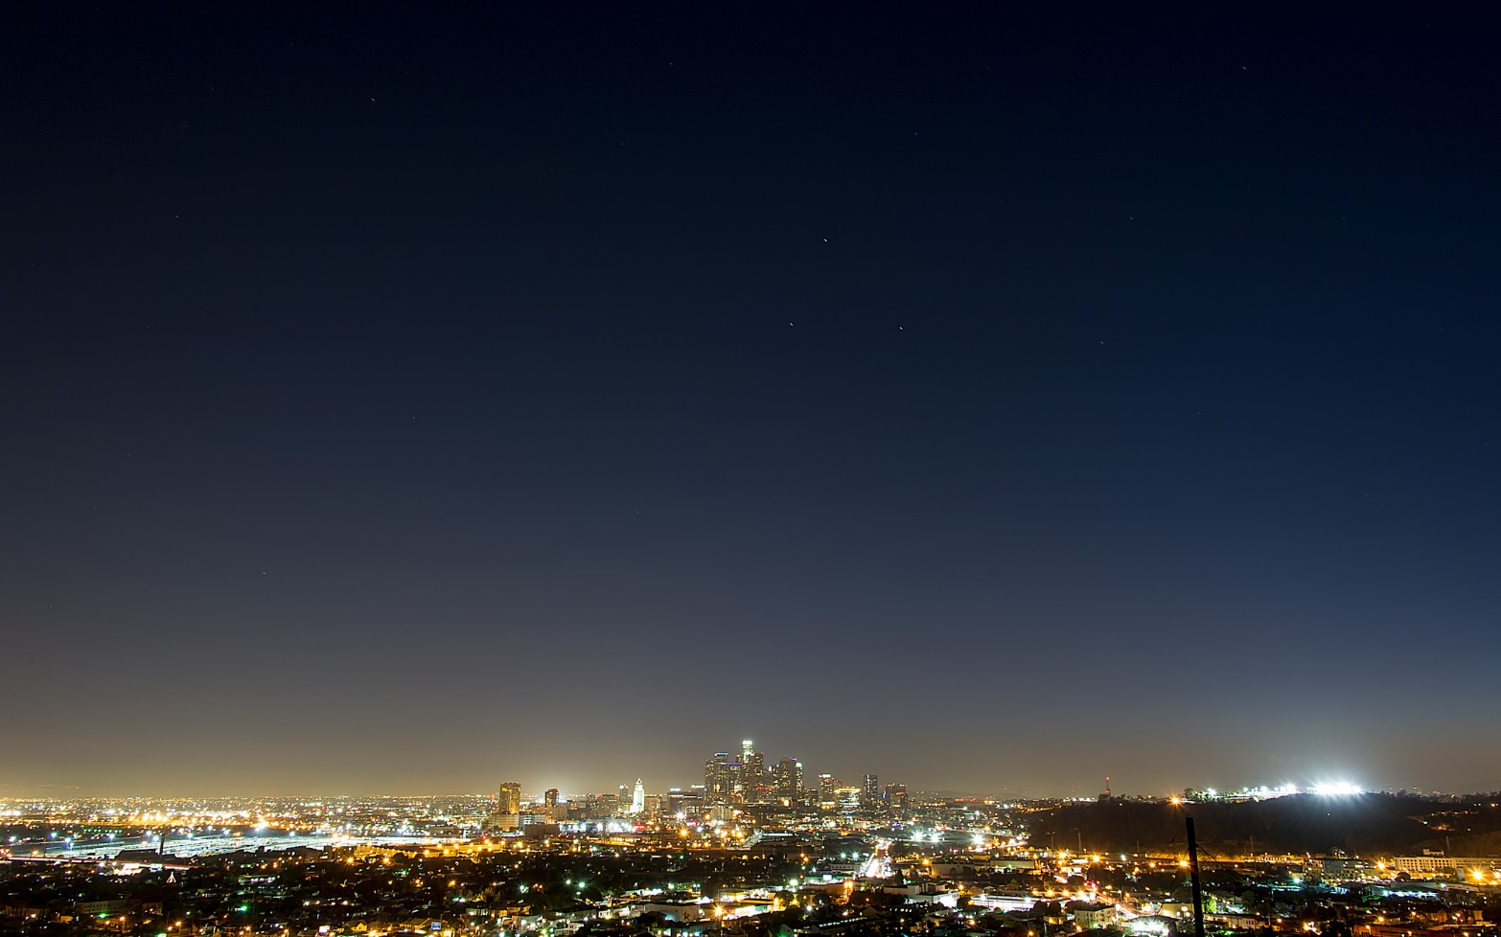
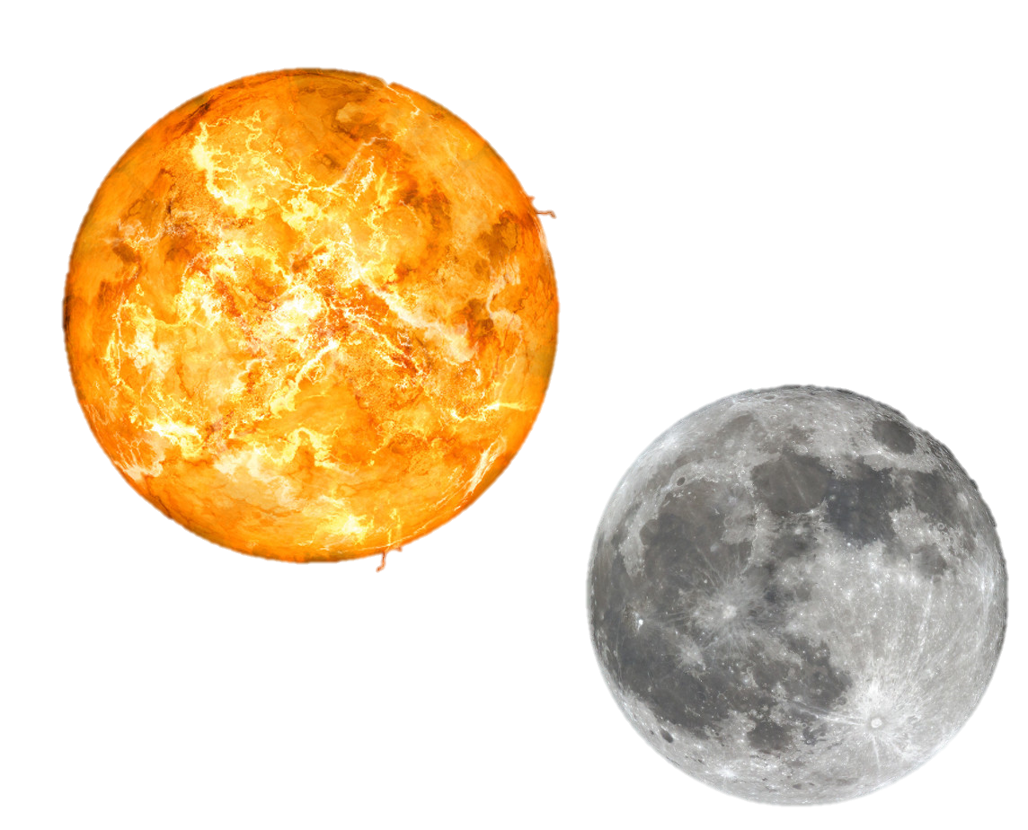
"וַיַּעַשׂ אֱלֹקִים אֶת שְׁנֵי הַמְּאֹרֹת הַגְּדֹלִים אֶת הַמָּאוֹר הַגָּדֹל לְמֶמְשֶׁלֶת הַיּוֹם וְאֶת הַמָּאוֹר הַקָּטֹן לְמֶמְשֶׁלֶת הַלַּיְלָה וְאֵת הַכּוֹכָבִים."
יוֹם רְבִיעִי
בַּהַתְחָלָה הַשֶּׁמֶשׁ וְהַיָּרֵחַ הָיוּ בְּאוֹתוֹ גֹּדֶל. שְׁנֵיהֶם הָיוּ מְאוֹרוֹת גְּדוֹלִים.
אַךְ הַיָּרֵחַ הִתְלוֹנְנָה: אִי אֶפְשָׁר שֶׁשְּׁנֵי מְלָכִים יְשַׁמְּשׁוּ בְּכֶתֶר אֶחָד,
כְּלוֹמַר, אֵיךְ אֶפְשָׁר שֶׁהֵם יִהְיוּ בְּאוֹתוֹ גֹּדֶל
הֲרֵי אֲנָשִׁים לֹא יַבְדִּילוּ בֵּינֵיהֶם.

Slide 10

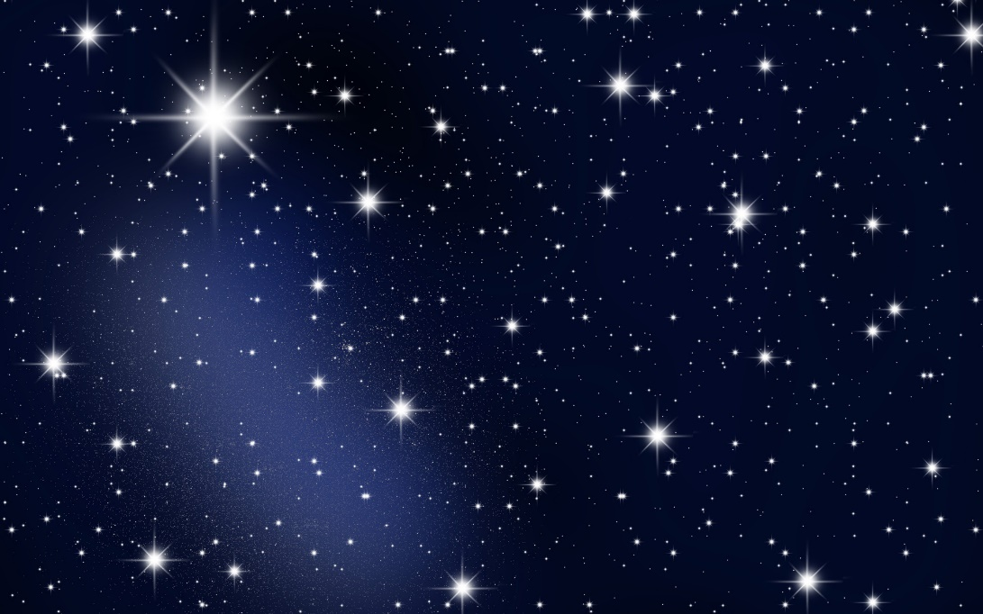
"וַיַּעַשׂ אֱלֹקִים אֶת שְׁנֵי הַמְּאֹרֹת הַגְּדֹלִים אֶת הַמָּאוֹר הַגָּדֹל לְמֶמְשֶׁלֶת הַיּוֹם וְאֶת הַמָּאוֹר הַקָּטֹן לְמֶמְשֶׁלֶת הַלַּיְלָה וְאֵת הַכּוֹכָבִים."
יוֹם רְבִיעִי
אָמַר לָהּ ה': אִם כָּךְ, אַקְטִין אוֹתָךְ
כְּדֵי שֶׁאֲנָשִׁים יוּכְלוּ לְהַבְדִּיל בֵּינֵיכֶם.
הַיָּרֵחַ הִצְטַעֲרָה שֶׁנֶּעֶנְשָׁה עַל כָּךְ שֶׁהִתְלוֹנְנָה, וְכָעֵת הִיא תִּהְיֶה יוֹתֵר קְטַנָּה.
אָמַר לָהּ ה': אֶתֵּן לָךְ צָבָא שֶׁל כּוֹכָבִים שֶׁיָּאִירוּ אִתָּךְ בַּלַּיְלָה.

Slide 11
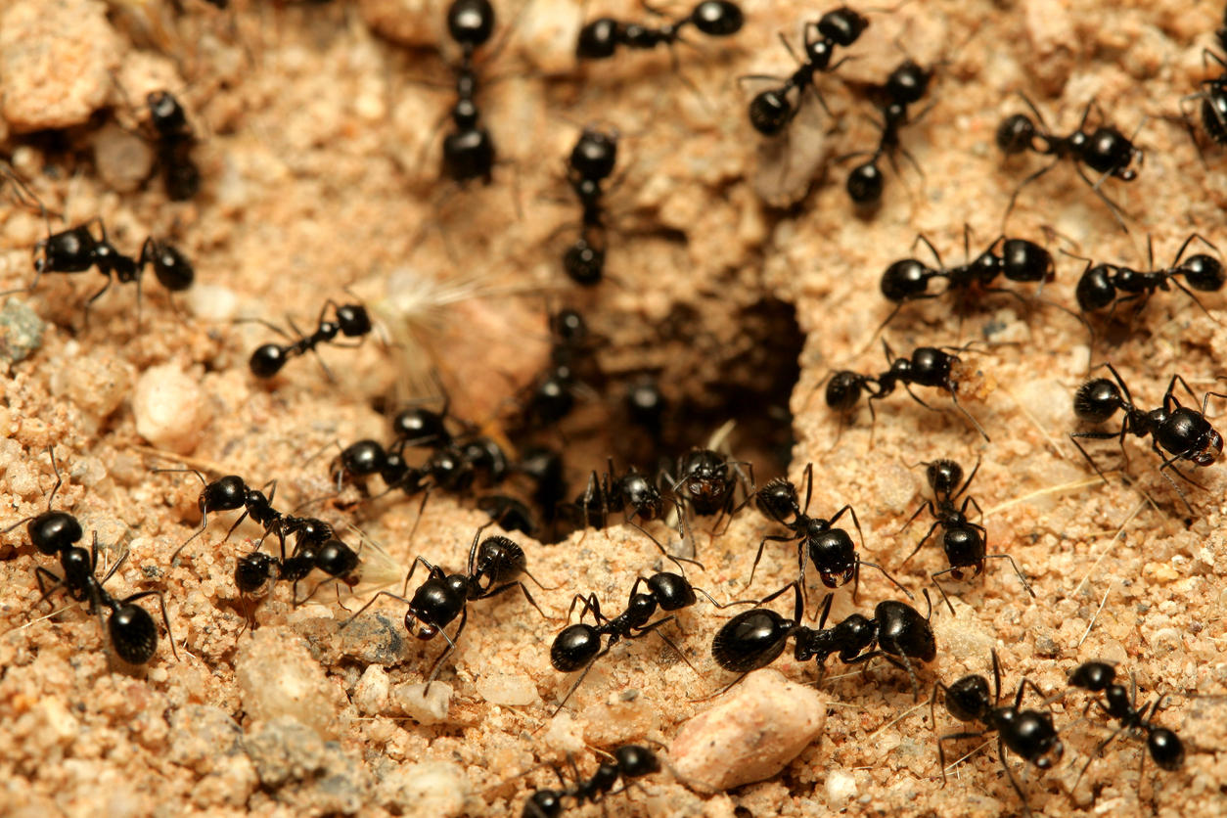
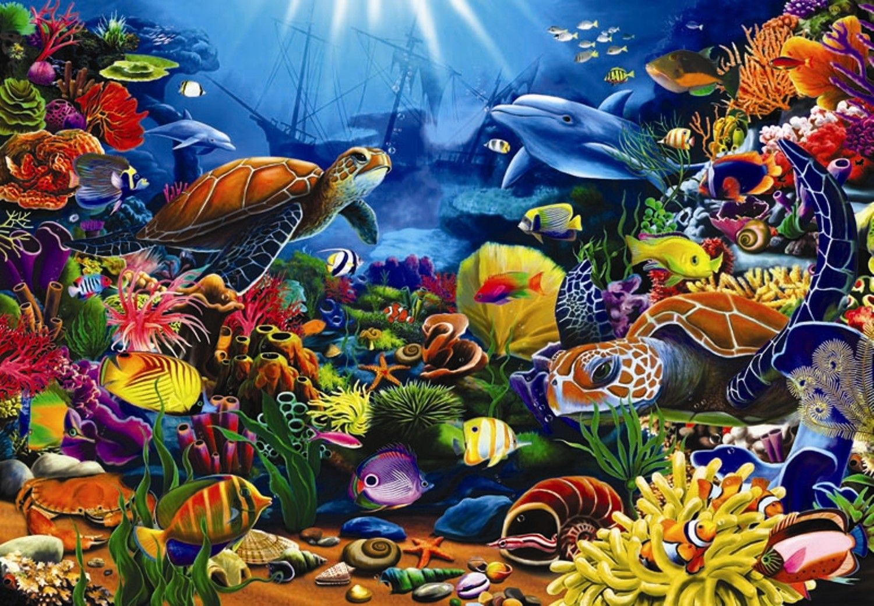
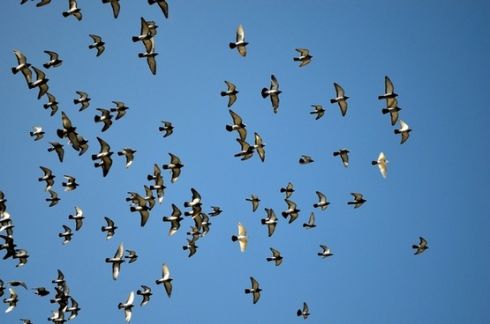
"וַיִּבְרָא אֱלֹקִים
אֶת הַתַּנִּינִם הַגְּדֹלִים
וְאֵת כָּל נֶפֶשׁ הַחַיָּה הָרֹמֶשֶׂת
אֲשֶׁר שָׁרְצוּ הַמַּיִם לְמִינֵהֶם
וְאֵת כָּל עוֹף כָּנָף לְמִינֵהוּ"
יוֹם חֲמִישִׁי
בְּיוֹם חֲמִישִׁי ה' בָּרָא:
מֵהַמַּיִם: שְׁרָצִים = חַיּוֹת קְטַנּוֹת.
כְּמוֹ: זְבוּבִים, נְמָלִים, תּוֹלָעִים וְאֶת כָּל הַדָּגִים (אֲפִלּוּ גְּדוֹלִים כְּמוֹ תַּנִּינִים).
מֵהַבֹּץ (מַיִם וְעָפָר): אֶת כָּל הָעוֹפוֹת (אֲפִלּוּ הַגְּדוֹלִים).

Slide 12
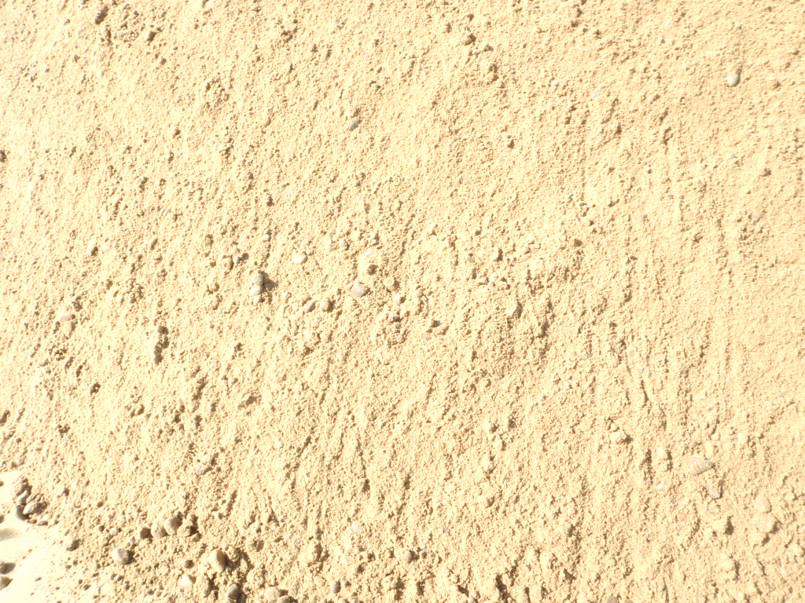
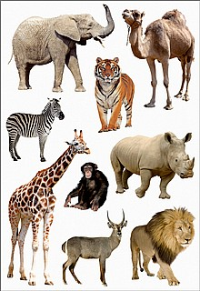
"וַיֹּאמֶר אֱלֹקִים
תּוֹצֵא הָאָרֶץ
נֶפֶשׁ חַיָּה לְמִינָהּ
בְּהֵמָה וָרֶמֶשׂ וְחַיְתוֹ אֶרֶץ לְמִינָהּ"
יוֹם שִׁשִּׁי
בְּיוֹם שִׁשִּׁי ה' הוֹצִיא מֵהָאֲדָמָה:
1. בְּהֵמוֹת שֶׁאוֹכְלוֹת עֵשֶׂב.
2. רֶמֶשׁ הֶחָיָה.
(חַיּוֹת נְמוּכוֹת כְּמוֹ עַכְבָּר וְחֻלְדָּה)
3. חַיּוֹת שֶׁטּוֹרְפוֹת בָּשָׂר.

Slide 13
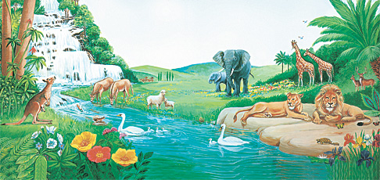

"וַיִּבְרָא אֱלֹקִים
אֶת הָאָדָם בְּצַלְמוֹ
בְּצֶלֶם אֱלֹקִים
בָּרָא אֹתוֹ"
יוֹם שִׁשִּׁי
כְּשֶׁהָעוֹלָם הָיָה מוּכָן
ה' בָּרָא אֶת הַדָּבָר
הֲכִי חָשׁוּב בַּבְּרִיאָה – הָאָדָם!
הָאָדָם מְתֹאָר כִּיצוּר
שֶׁנִּבְרָא בְּצֶלֶם אֱלֹקִים.
הָאָדָם מְקַבֵּל אֶת הַסַּמְכוּת לִמְשֹׁל
בְּכָל הַנִּבְרָאִים שֶׁבַּיָּם וּבַיַּבָּשָׁה.

Slide 14
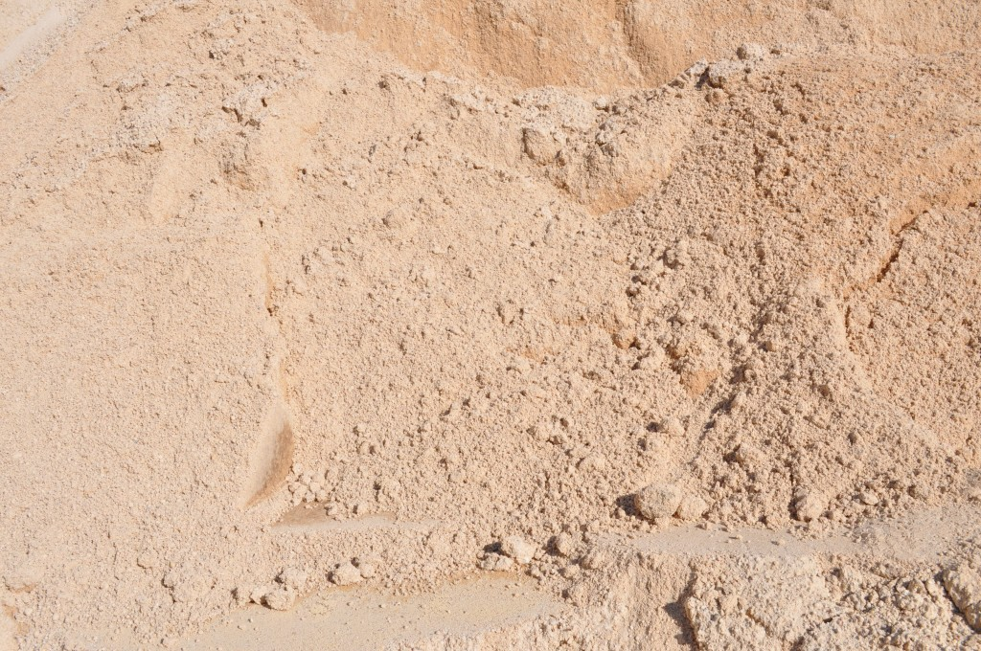
"וַיִּיצֶר ה' אֱלֹקִים
אֶת הָאָדָם עָפָר מִן הָאֲדָמָה וַיִּפַּח בְּאַפָּיו נִשְׁמַת חַיִּים וַיְהִי הָאָדָם לְנֶפֶשׁ חַיָּה."
יוֹם שִׁשִּׁי
אֶת הָאָדָם ה' בָּרָא מֵאֲדָמָה.
וְאַחַר כָּךְ נָפַח בָּאַף שֶׁלּוֹ
נִשְׁמַת חַיִּים וְהוּא נִהְיֶה אָדָם חַי.

Slide 15

"וַיֹּאמֶר ה' אֱלֹקִים לֹא טוֹב הֱיוֹת הָאָדָם לְבַדּוֹ אֶעֱשֶׂהּ לּוֹ עֵזֶר כְּנֶגְדּוֹ... וַיִּבֶן ה' אֱלֹקִים אֶת הַצֵּלָע אֲשֶׁר לָקַח מִן הָאָדָם לְאִשָּׁה וַיְבִאֶהָ אֶל הָאָדָם."
יוֹם שִׁשִּׁי
ה' אֵינוֹ רוֹצֶה
לְהַשְׁאִיר אֶת הָאָדָם לְבַדּוֹ בָּעוֹלָם, וְיוֹצֵר מֵאַחַת מִצַּלְעוֹתָיו אֶת הָאִשָּׁה.

Slide 16
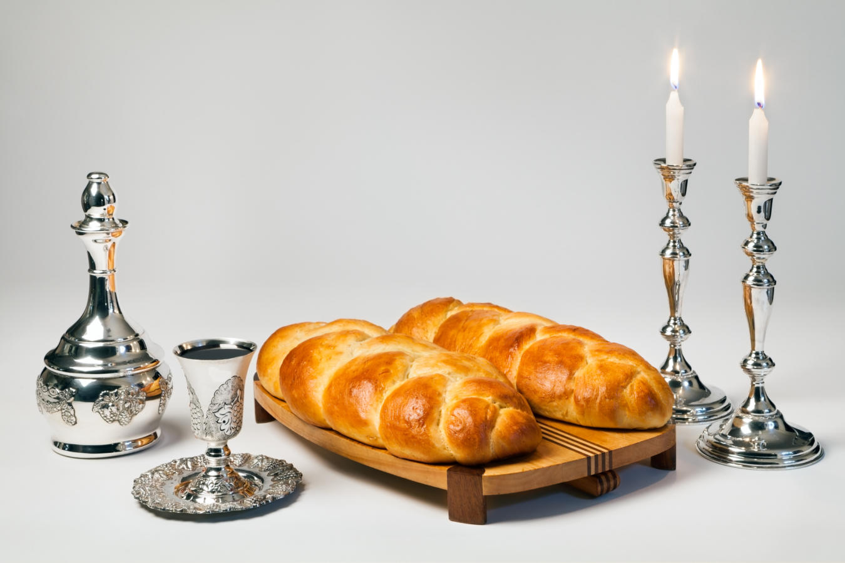
" וַיְכַל אֱלֹקִים בַּיּוֹם הַשְּׁבִיעִי מְלַאכְתּוֹ אֲשֶׁר עָשָׂה
וַיִּשְׁבֹּת בַּיּוֹם הַשְּׁבִיעִי
מִכָּל מְלַאכְתּוֹ אֲשֶׁר עָשָׂה. וַיְבָרֶךְ אֱלֹהִים אֶת
יוֹם הַשְּׁבִיעִי וַיְקַדֵּשׁ אֹתוֹ."
יוֹם שַׁבָּת
הקב"ה סִיֵּם אֶת מְלֶאכֶת בְּרִיאַת הָעוֹלָם בְּשִׁשָּׁה יָמִים וּבָחַר לִקְבֹּעַ אֶת הַיּוֹם הַשְּׁבִיעִי, הָאַחֲרוֹן בְּמַעְגַּל הַשָּׁבוּעַ, כְּיוֹם שֶׁהוּא שְׁבִיתָה וּמְנוּחָה. ה' בֵּרֵךְ אֶת יוֹם הַשְּׁבִיעִי וְקִדֵּשׁ אוֹתוֹ.

Slide 17
גַּן עֵדֶן

Slide 18
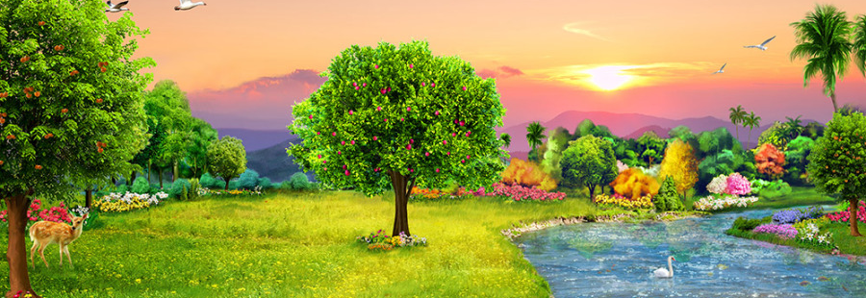
אֶת הָאָדָם מַנִּיחַ הקב"ה בְּגַן עֵדֶן.
גַּן עֵדֶן מָלֵא בְּכָל טוֹב: בְּעֵצִים עִם פֵּרוֹת עֲסִיסִיִּים, פְּרָחִים בִּשְׁלַל צְבָעִים שֶׁמְּרִיחִים בְּרֵיחַ טוֹב וּבִנְחָלִים שֶׁמֵּימֵיהֶם מְתוּקִים.

Slide 19
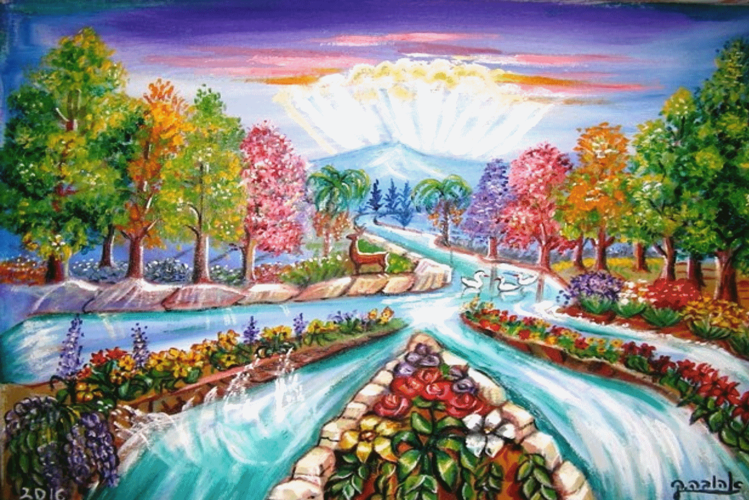
מִגַּן עֵדֶן יוֹצֵא נָהָר,
שֶׁמִּתְחַלֵּק לְאַרְבָּעָה נְהָרוֹת גְּדוֹלִים: גִּיחוֹן, פִּישׁוֹן, חִדֶּקֶל וּפְרָת.

Slide 20
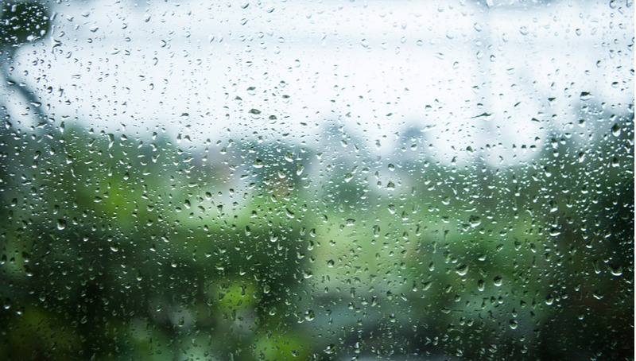
רָאָה הָאָדָם שֶׁלֹּא יוֹרֵד גֶּשֶׁם, אָז הִתְפַּלֵּל לָהּ' וּבִקֵּשׁ מִמֶּנּוּ שֶׁיּוֹרִיד גֶּשֶׁם.
רַק לְאַחַר תְּפִלָּתוֹ שֶׁל אָדָם, הֵחֵל הַגֶּשֶׁם לָרֶדֶת מִן הַשָּׁמַיִם.

Slide 21
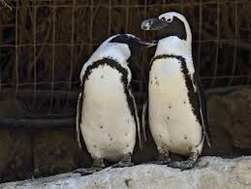
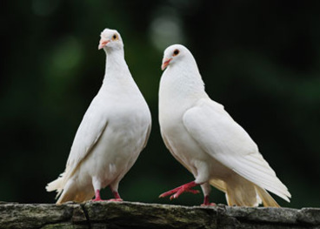
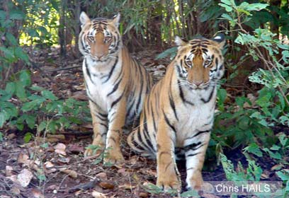
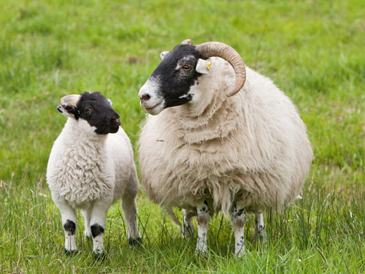
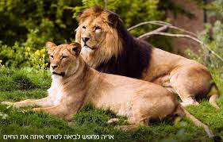
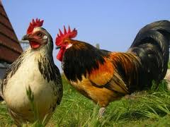
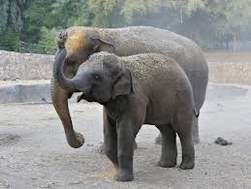
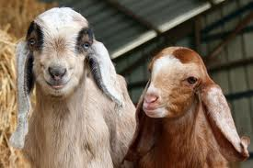
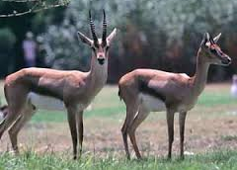
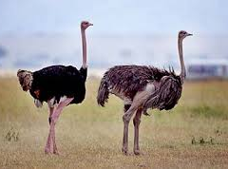
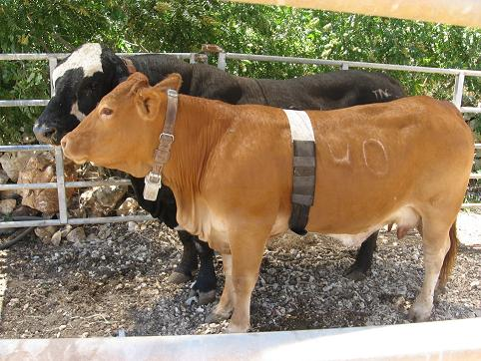
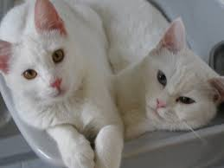
ה' הֵבִיא אֶל הָאָדָם אֶת כָּל הַחַיּוֹת שֶׁבָּרָא, זָכָר וּנְקֵבָה.
הָאָדָם נָתַן לָהֶם שֵׁמוֹת, וְזֶהוּ שְׁמָם בִּלְשׁוֹן הַקֹּדֶשׁ.

Slide 22
חֵטְא עֵץ הַדַּעַת

Slide 23
0
בְּגַן עֵדֶן צוֹמְחִים שְׁנֵי עֵצִים מְיֻחָדִים -
עֵץ הַחַיִּים - מִי שֶׁאוֹכֵל מִמֶּנּוּ חַי לָנֶצַח,
וְעֵץ הַדַּעַת - מִי שֶׁאוֹכֵל מִמֶּנּוּ יוֹדֵעַ מָה הַטּוֹב וְהָרַע שֶׁבָּעוֹלָם.
ה' מְצַוֶּה עַל הָאָדָם לִשְׁמֹר עַל הַגַּן וְלֹא לֶאֱכֹל מִפְּרִי עֵץ הַדַּעַת.

Slide 24


0
בְּגַן עֵדֶן הָיָה נָחָשׁ עַרְמוּמִי
שֶׁרָצָה לְהַכְשִׁיל אֶת אָדָם וְחַוָּה,
וְלִגְרֹם לָהֶם לֶאֱכֹל מִפְּרִי עֵץ הַדַּעַת.

Slide 25
זֶה נָכוֹן שֶׁה' צִוָּה עֲלֵיכֶם לֹא לֶאֱכֹל מִכָּל הַפֵּרוֹת שֶׁל הַגַּן?
מִפֵּרוֹת הַגַּן מֻתָּר לָנוּ לֶאֱכֹל.
רַק מִפֵּרוֹת עֵץ הַדַּעַת
אָסוּר לָנוּ לֶאֱכֹל, וְגַם לָגַעַת אָסוּר לָנוּ. כְּדֵי שֶׁלֹּא נָמוּת.
0
נִגַּשׁ הַנָּחָשׁ הָעַרְמוּמִי אֶל חַוָּה וְנִסָּה לְפַתּוֹת אוֹתָהּ.
ה' אָמַר רַק לֹא לֶאֱכֹל מִפֵּרוֹת הָעֵץ,
חַוָּה הוֹסִיפָה וְאָמְרָה שֶׁאָסוּר גַּם לָגַעַת בָּעֵץ.

Slide 26
אִם תֹּאכְלִי מִפֵּרוֹת הָעֵץ לֹא תָּמוּתִי. אֶלָּא תִּהְיִי כְּמוֹ אֱלֹקִים שֶׁמַּבְדִּיל בֵּין טוֹב לְבֵין רַע. לָכֵן ה' לֹא רָצָה שֶׁתֹּאכְלוּ מִמֶּנּוּ!
0
כְּהוֹכָחָה לִדְבָרָיו דָּחַף הַנָּחָשׁ אֶת הָאִשָּׁה עַד שֶׁנָּגְעָה בָּעֵץ.
מִכֵּיוָן שֶׁרָאֲתָה שֶׁאֵינָהּ מֵתָה,
חָשְׁבָה שֶׁבֶּטַח גַּם אֶפְשָׁר לֶאֱכֹל מִפִּרְיוֹ.

Slide 27
0
הוֹשִׁיטָה חַוָּה אֶת יָדָהּ,
לָקְחָה פְּרִי מִפֵּרוֹת עֵץ הַדַּעַת וְאָכְלָה...

Slide 28
0
לְאַחַר שֶׁאָכְלָה,
נָתְנָה גַּם לְאָדָם לֶאֱכֹל מִפֵּרוֹת עֵץ הַדַּעַת.

Slide 29

0
לְאַחַר שֶׁסִּיְּמוּ לֶאֱכֹל מִפְּרִי עֵץ הַדַּעַת,
הִרְגִּישׁוּ פִּתְאוֹם שֶׁאֵין לָהֶם בְּגָדִים.
מִהֲרוּ אָדָם וְחַוָּה וְתָפְרוּ לְעַצְמָם בְּגָדִים מֵעֲלֵי תְּאֵנָה.

Slide 30
0
לְפֶתַע נִשְׁמַע קוֹל ה' בְּגַן עֵדֶן.
אָדָם וְחַוָּה נִבְהֲלוּ מְאֹד וְהִתְחַבְּאוּ בֵּין הָעֵצִים.

Slide 31
שָׁמַעְתִּי אֶת קוֹלֵךְ בַּגַּן וְהִתְחַבֵּאתִי,
כִּי שַׂמְתִּי לֵב שֶׁאֲנִי עָרֹם.
"אַיֶּכָּה?"
אֵיפֹה אַתָּה?
0
ה' יָדַע הֵיכָן אָדָם וְחַוָּה,
אַךְ קָרָא אֶל הָאָדָם כְּדֵי שֶׁלֹּא יִבָּהֵל
אִם פִּתְאוֹם יַתְחִיל לְדַבֵּר אֵלָיו.

Slide 32
הָאִשָּׁה שֶׁנָּתַתָּה לִי,
הִיא פִּתְּתָה אוֹתִי
וְלָכֵן אָכַלְתִּי מֵעֵץ הַדַּעַת.
אֵיךְ אַתָּה יוֹדֵעַ שֶׁאַתָּה עָרֹם?
אָכַלְתָּ מֵעֵץ הַדַּעַת
שֶׁאָמַרְתִּי לְךָ לֹא לֶאֱכֹל מִמֶּנּוּ?
0
אָדָם הֶעֱבִיר אֶת הָאַשְׁמָה לָאִשָּׁה שֶׁה' נָתַן לוֹ.
וְאָמַר שֶׁהִיא אֲשֵׁמָה.

Slide 33
הַנָּחָשׁ פִּתָּה אוֹתִי
לֶאֱכֹל מֵעֵץ הַדַּעַת, וְאָכַלְתִּי...
מֶה עָשִׂית?
0
ה' פָּנָה אֶל הָאִשָּׁה,
וְהִיא הֶאֱשִׁימָה אֶת הַנָּחָשׁ...

Slide 34
עֹנֶשׁ הַנָּחָשׁ
אָרוּר תִּהְיֶה מִכָּל הַבְּהֵמָה
וּמִכָּל הַחַיּוֹת בַּשָּׂדֶה,
עַל גְּחֹנְךָ תֵלֵךְ
וְעָפָר תֹּאכַל כָּל יְמֵי חַיֶּיךָ.
הַנָּחָשׁ נֶעֱנַשׁ שֶׁיִּתְקַצְּצוּ רַגְלָיו וְהוּא יִזְחַל עַל גְּחוֹנוֹ (הַבֶּטֶן שֶׁלּוֹ),
כָּל יָמָיו יֹאכַל הַנָּחָשׁ רַק עָפָר.
וְתָמִיד תִּהְיֶה שִׂנְאָה בֵּין הַנָּחָשׁ לָאָדָם.

Slide 35



עֹנֶשׁ הָאִשָּׁה
בְּצַעַר תֵּלְדִי בָּנִים, יִהְיֶה לְךָ
קָשֶׁה לָלֶדֶת יְלָדִים וּלְגַדֵּל אוֹתָם.
בְּנוֹסָף, הָאָדָם יִהְיֶה
הַשּׁוֹלֵט בַּבַּיִת.
הָאִשָּׁה נֶעֶנְשָׁה עַל שֶׁאָכְלָה מִפֵּרוֹת עֵץ הַדַּעַת
וְעַל שִׂפְתְּתָה אֶת הָאָדָם גַּם לֶאֱכֹל מֵעֵץ הַדַּעַת.

Slide 36


עֹנֶשׁ הָאָדָם
"אֲרוּרָה הָאֲדָמָה בַּעֲבוּרְךָ",
בִּמְקוֹם חִטָּה פֵּרוֹת וִירָקוֹת
הָאֲדָמָה תַּצְמִיחַ לְךָ קוֹצִים וְדַרְדָּרִים.
הָאֲדָמָה גַּם תָּבִיא פְּגָעִים שׁוֹנִים
כְּמוֹ רְמָשִׂים וּפַרְעוֹשִׁים.
אִם יִרְצֶה הָאָדָם שֶׁיִּגְדַּל לוֹ חִטָּה, פֵּרוֹת וִירָקוֹת יִצְטָרֵךְ לַעֲמֹל הַרְבֵּה מְאֹד:
לַחֲרֹשׁ, לִזְרֹעַ, לְהַשְׁקוֹת וּלְזַבֵּל וְאַחַ"כּ לִקְצֹר אֶת הַיְּבוּל.
הָאָדָם גַּם נֶעֱנַשׁ שֶׁבְּבוֹא הַיּוֹם הוּא יָמוּת וְיֵהָפֵךְ לֶעָפָר כְּמוֹ שֶׁהָיָה לִפְנֵי שֶׁנִּבְרָא (אִם לֹא הָיָה חוֹטֵא הָיָה חַי לְעוֹלָם).

Slide 37
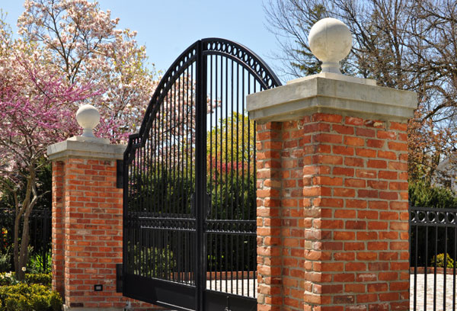
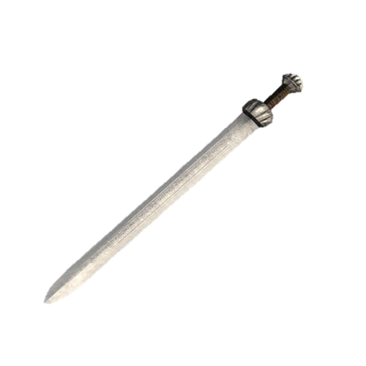
ה' הוֹצִיא אֶת הָאָדָם וְאֶת חַוָּה מִגַּן עֵדֶן
כְּדֵי שֶׁלֹּא יוּכְלוּ לֶאֱכֹל מֵעֵץ הַחַיִּים וְיִחְיוּ לָעַד.
כְּדֵי שֶׁלֹּא יוּכְלוּ לַחֲזֹר לְגַן עֵדֶן שָׂם ה' לִפְנֵי גַּן עֵדֶן מַלְאָכִים
וּבַיָּדַיִם שֶׁלָּהֶם חֶרֶב שֶׁמִּתְהַפֶּכֶת מִצַּד לְצַד לִשְׁמֹר עַל הַפֶּתַח שֶׁל הַגַּן.

Slide 38
קַיִן וְהֶבֶל

Slide 39
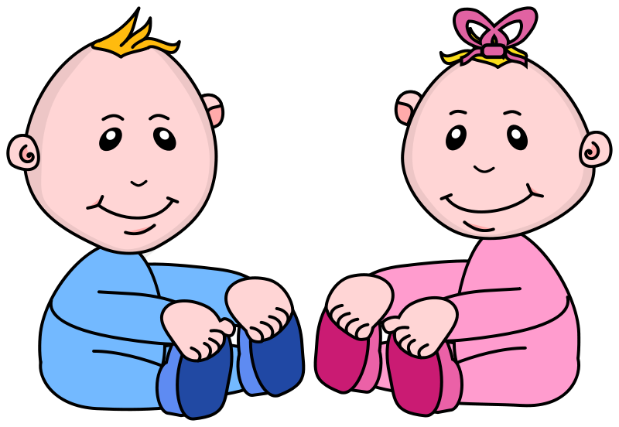
הֶבֶל
קַיִן
לִפְנֵי שֶׁאָדָם וְחַוָּה חָטְאוּ וְגֹרְשׁוּ מִגַּן עֵדֶן נוֹלְדוּ לָהֶם שְׁנֵי בָּנִים.
לַבֵּן הַבְּכוֹר קָרְאוּ: קַיִן
לַבֵּן הַקָּטָן קָרְאוּ: הֶבֶל

Slide 40






הֶבֶל
קַיִן
קַיִן הָיָה עוֹבֵד בָּאֲדָמָה, זָרַע בָּהּ זְרָעִים, הִשְׁקָה אוֹתָהּ -
וְהָאֲדָמָה הַצְּמִיחָה לוֹ פֵּרוֹת יְרָקוֹת וְחִטָּה.
הֶבֶל הָיָה רוֹעֵה צֹאן, הֶאֱכִיל וְהִשְׁקָה אֶת הַצֹּאן שֶׁלּוֹ.

Slide 41

הֶבֶל
קַיִן
יוֹם אֶחָד הֶחֱלִיטוּ קַיִן וְהֶבֶל לְהָבִיא לָהּ' מִנְחָה, מַתָּנָה.
קַיִן הֵבִיא מִפֵּרוֹת הָאֲדָמָה שֶׁלּוֹ, פֵּרוֹת רְקוּבִים וּמְקֻלְקָלִים.
הֶבֶל הֵבִיא מִנְחָה מֵהַצֹּאן שֶׁלּוֹ אֶת הַמְּשֻׁבָּח בְּיוֹתֵר.

Slide 42

הֶבֶל
קַיִן
אֵשׁ יָרְדָה מֵהַשָּׁמַיִם וְשָׂרְפָה אֶת מִנְחָתוֹ שֶׁל הֶבֶל.
זֶה סִימָן שֶׁה' קִבֵּל אֶת הַמִּנְחָה הַמְּשֻׁבַּחַת שֶׁל הֶבֶל.
אַךְ לְמִנָּחָתוֹ הָעֲלוּבָה שֶׁל קַיִן לֹא יָרְדָה אֵשׁ...

Slide 43
הֶבֶל
קַיִן
קַיִן, תֵּדַע לְךָ שֶׁאִם תַּחֲזֹר בִּתְשׁוּבָה שְׁלֵמָה עַל זֶה שֶׁהֵבֵאתָ לְמִנְחָה פֵּרוֹת רְקוּבִים,
אֲנִי אֶסְלַח לְךָ וְלֹא אַעֲנִישׁ אוֹתְךָ. אַךְ אִם לֹא תַּחֲזֹר בִּתְשׁוּבָה אֲנִי אַעֲנִישׁ אוֹתְךָ בְּיוֹם שֶׁתָּמוּת.
קַיִן כַּעַס וְהִתְבַּיֵּשׁ מְאֹד
עַל כָּךְ שֶׁה' לֹא קִבֵּל אֶת הַמַּנְחֶה שֶׁלּוֹ.
קַיִן לֹא שָׂם לֵב לְדִבְרֵי ה' וְלֹא חָזַר בִּתְשׁוּבָה.

Slide 44
הֶבֶל
קַיִן
קַיִן, תֵּדַע לְךָ
שֶׁאִם תַּחֲזֹר בִּתְשׁוּבָה שְׁלֵמָה
עַל זֶה שֶׁהֵבֵאתָ לְמִנְחָה
פֵּרוֹת רְקוּבִים,
אֲנִי אֶסְלַח לְךָ וְלֹא אַעֲנִישׁ אוֹתְךָ. אַךְ אִם לֹא תַּחֲזֹר בִּתְשׁוּבָה אֲנִי אַעֲנִישׁ אוֹתְךָ
בְּיוֹם שֶׁתָּמוּת.
קַיִן כַּעַס וְהִתְבַּיֵּשׁ מְאֹד
עַל כָּךְ שֶׁה' לֹא קִבֵּל אֶת הַמַּנְחֶה שֶׁלּוֹ.
קַיִן לֹא שָׂם לֵב לְדִבְרֵי ה' וְלֹא חָזַר בִּתְשׁוּבָה.

Slide 45
הֶבֶל
קַיִן
פַּעַם אַחַת כְּשֶׁקַּיִן וְהֶבֶל הָיוּ בַּשָּׂדֶה הֵם הִתְחִילוּ לָרִיב.
קַיִן שֶׁכָּעַס מְאֹד עַל הֶבֶל זָרַק אֲבָנִים עַל אָחִיו כִּי רָצָה לַהֲרֹג אוֹתוֹ.
הֶבֶל נִפְצַע מְאֹד וּבַסּוֹף הִצְלִיחַ קַיִן לַהֲרֹג אוֹתוֹ.

Slide 46
קַיִן
"אַיֵּה הֶבֶל אָחִיךָ?"
אֵיפֹה הֶבֶל אַח שֶׁלְּךָ?
"הַשּׁוֹמֵר אֲחִי אָנֹכִי?!"
מָה אֲנִי הַשּׁוֹמֵר
שֶׁל אָח שֶׁלִּי?
ה' רָאָה אֶת הַמַּעֲשֶׂה הַנּוֹרָא שֶׁל קַיִן שֶׁהָרַג אֶת אַח שֶׁלּוֹ
וְהֶחֱלִיט לְהַעֲנִישׁ אוֹתוֹ עַל כָּךְ.

Slide 47
קַיִן
הַדָּמִים שֶׁל אַח שֶׁלְּךָ צוֹעֲקִים אֵלַי מֵהָאֲדָמָה.
הַדָּם שֶׁלּוֹ וְשֶׁל הַצֶּאֱצָאִים שֶׁהָיוּ עֲתִידִים לָצֵאת מִמֶּנּוּ.
ה' רָאָה אֶת הַמַּעֲשֶׂה הַנּוֹרָא שֶׁל קַיִן שֶׁהָרַג אֶת אַח שֶׁלּוֹ
וְהֶחֱלִיט לְהַעֲנִישׁ אוֹתוֹ עַל כָּךְ.

Slide 48
קַיִן
עֹנֶשׁ קַיִן
1. אַתָּה תַּעֲבֹד קָשֶׁה בָּאֲדָמָה
וְהָאֲדָמָה לֹא תַּצְמִיחַ לְךָ שׁוּם דָּבָר.
2. אַתָּה תִּהְיֶה נָע-וְנָד בָּעוֹלָם,
לֹא תָּגוּר בְּמָקוֹם אֶחָד
כָּל הַזְּמַן תִּנְדֹּד מִמָּקוֹם לְמָקוֹם.
ה' רָאָה אֶת הַמַּעֲשֶׂה הַנּוֹרָא שֶׁל קַיִן שֶׁהָרַג אֶת אַח שֶׁלּוֹ
וְהֶחֱלִיט לְהַעֲנִישׁ אוֹתוֹ עַל כָּךְ.

Slide 49
קַיִן
הקב"ה,
"הַגָּדוֹל עֲוֹנִי מִנְּשׂא?!"
הַחֵטְא שֶׁלִּי כָּל כָּךְ גָּדוֹל שֶׁאַתָּה לֹא יָכוֹל
לִסְלֹחַ לִי עָלָיו?!
כְּשֶׁשָּׁמַע קַיִן אֶת הָעֹנֶשׁ הַגָּדוֹל שֶׁלּוֹ הִתְחָרֵט מְאֹד
עַל שֶׁהֵבִיא לָהּ' מִנְחָה מִפֵּרוֹת רְקוּבִים וְעַל שֶׁהָרַג אֶת אַח שֶׁלּוֹ – הֶבֶל.
קַיִן חָזַר בִּתְשׁוּבָה שְׁלֵמָה עַל הַמַּעֲשִׂים הָרָעִים שֶׁלּוֹ.

Slide 50
קַיִן
בִּזְכוּת הָאוֹת
שֶׁשַּׁמְתִּי לָךְ עַל הַמֵּצַח
אַף חָיָה לֹא תַּהֲרֹג אוֹתְךָ,
רַק שֶׁהַדּוֹר הַשְּׁבִיעִי שֶׁיִּהְיֶה מִצֶּאֱצָאֶיךָ יַהֲרֹג אוֹתְךָ.
וְגַם אֲנִי מְפַחֵד לִנְדֹּד
כִּי כָּל חָיָה שֶׁתִּרְאֶה אוֹתִי בַּדֶּרֶךְ תּוּכַל לַהֲרֹג אוֹתִי.
ה' שָׁם לְקַיִן אוֹת עַל הַמֵּצַח כְּדֵי שֶׁהַחַיּוֹת לֹא יִפְגְּעוּ בּוֹ.
וְאָכֵן לֶמֶךְ שֶׁהָיָה הַדּוֹר הַשְּׁבִיעִי מִצֶּאֱצָאֵי קַיִן הָרַג אוֹתוֹ.

